Slide 1
Enquadramento da imagem
Gestão de Informação
Fernanda Ledesma

Slide 2
Algumas regras simples
Enquadramento
É uma dos fatores que influenciam o resultado final de uma fotografia.

Slide 3
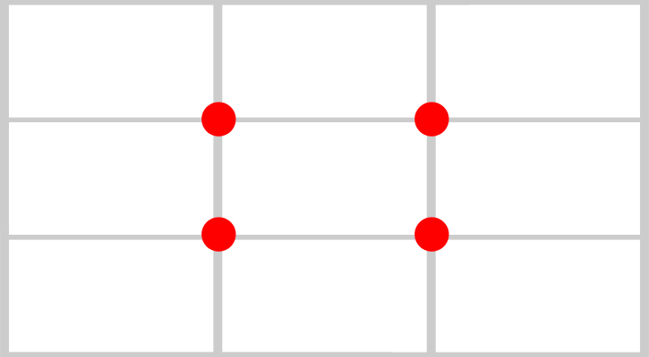
Regras dos terços
Regra dos Terços é uma técnica utilizada na fotografia para se obter melhores resultados. Para utilizá-la deve-se dividir a fotografia em 9 quadros, traçando 2 linhas horizontais e duas verticais imaginárias.
e posicionando nos pontos de cruzamento o assunto que se deseja destacar para se obter uma foto equilibrada.

Slide 4
Exemplo
posiciona uma das divisões na linha do horizonte

Slide 5
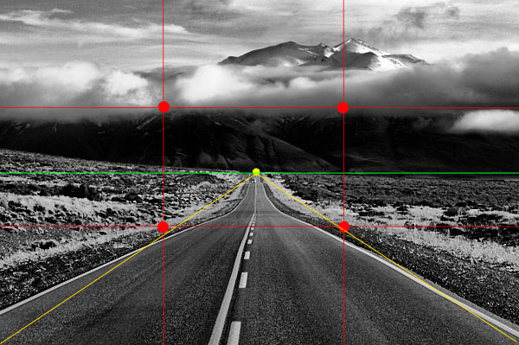
http://www.fotografia-dg.com/imagens-wp/2010/09/highwaycomlinhas.jpg

Slide 6
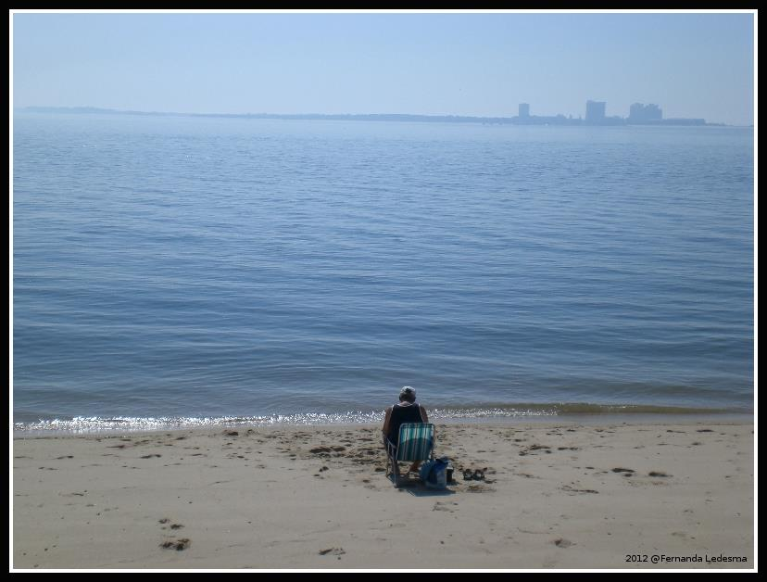

Slide 7
Fotografia: Fernanda Ledesma

Slide 8
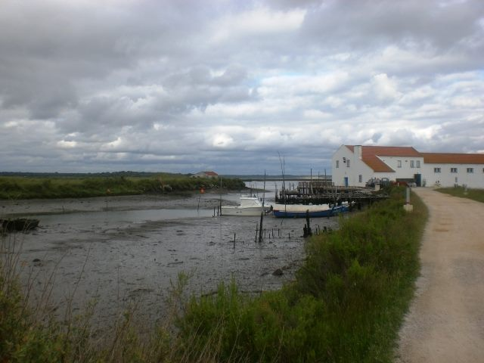
Fotografia: Fernanda Ledesma

